Slide 1
CHÀO MỪNG CÁC EM
ĐẾN VỚI BÀI HỌC HÔM NAY!

Slide 2
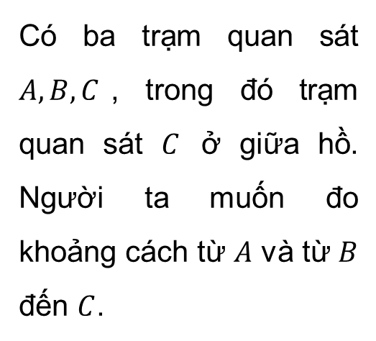
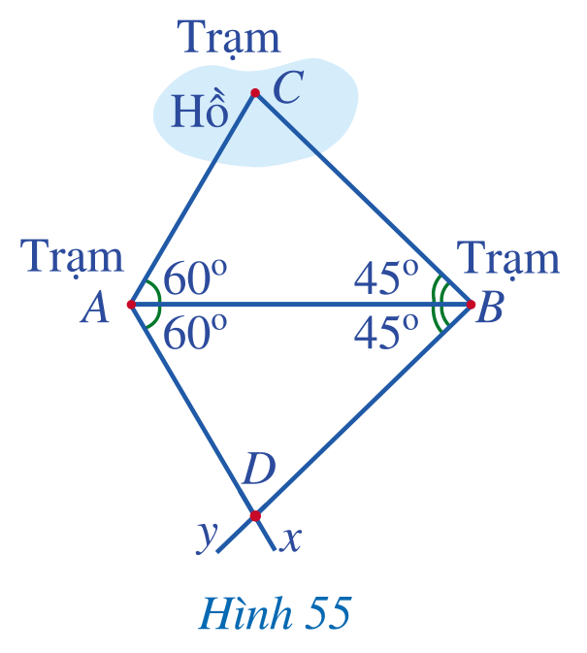
KHỞI ĐỘNG

Slide 3
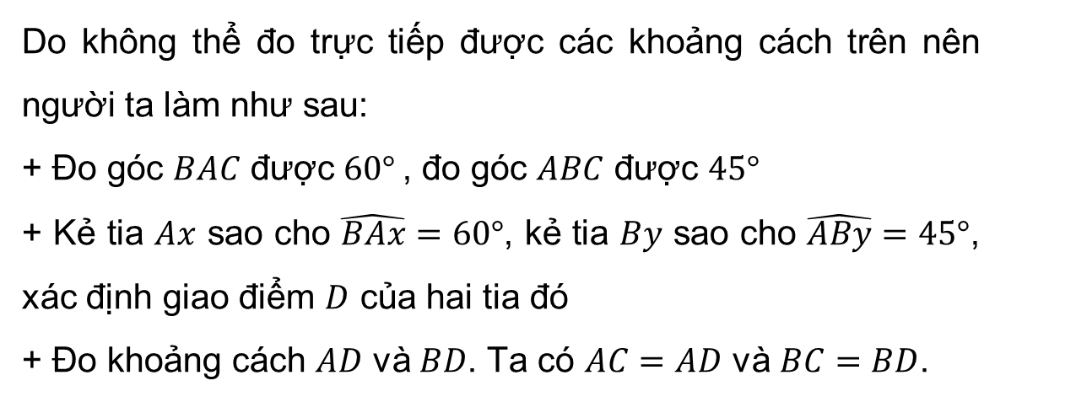

Theo em, tại sao lại có hai đẳng thức trên?

Slide 4
BÀI 6: TRƯỜNG HỢP BẰNG NHAU THỨ BA CỦA TAM GIÁC: GÓC – CẠNH – GÓC

Slide 5
NỘI DUNG BÀI HỌC
01
02
Trường hợp bằng nhau góc – cạnh – góc
Áp dụng vào trường hợp bằng nhau về cạnh góc vuông (hoặc cạnh huyền) và góc nhọn của tam giác vuông

Slide 6
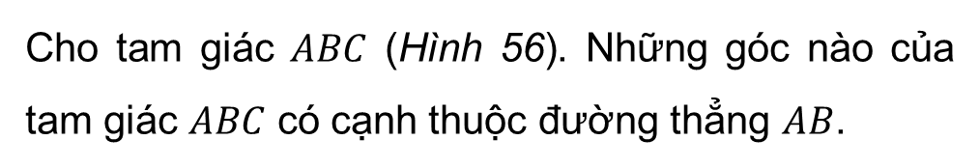
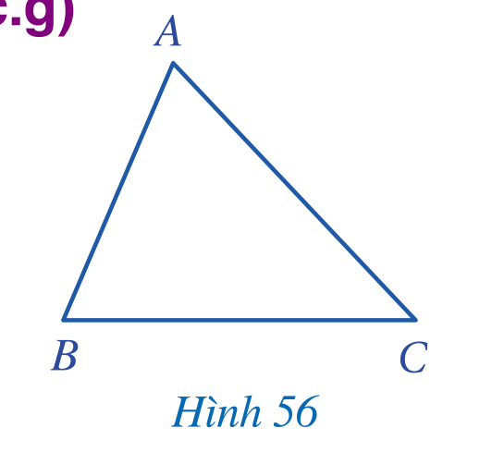
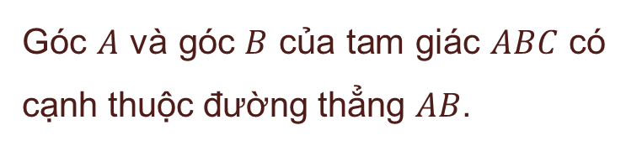
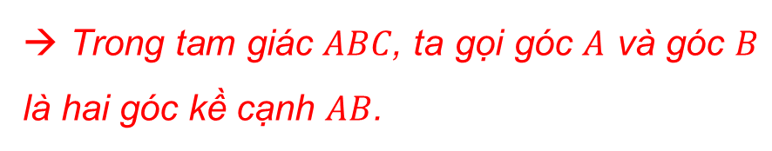
I. TRƯỜNG HỢP BẰNG NHAU GÓC CẠNH GÓC (G.C.G)
HĐ1

Slide 7
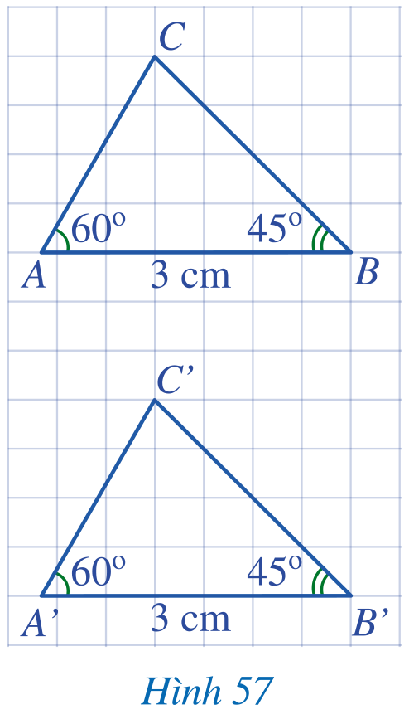
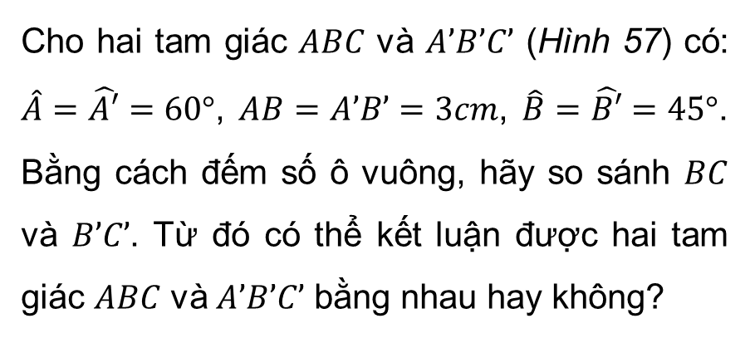
.
HĐ2

Slide 8
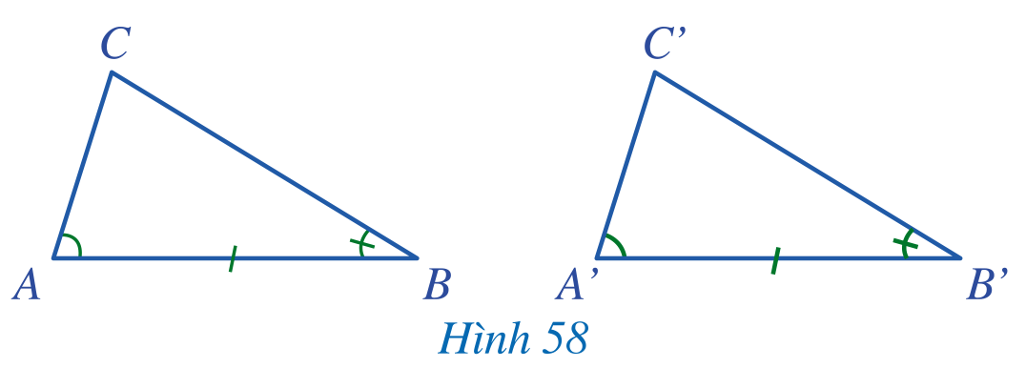
KẾT LUẬN
Nếu một cạnh và hai góc kề của tam giác này bằng một cạnh và hai góc kề của tam giác kia thì hai tam giác đó bằng nhau.

Slide 9
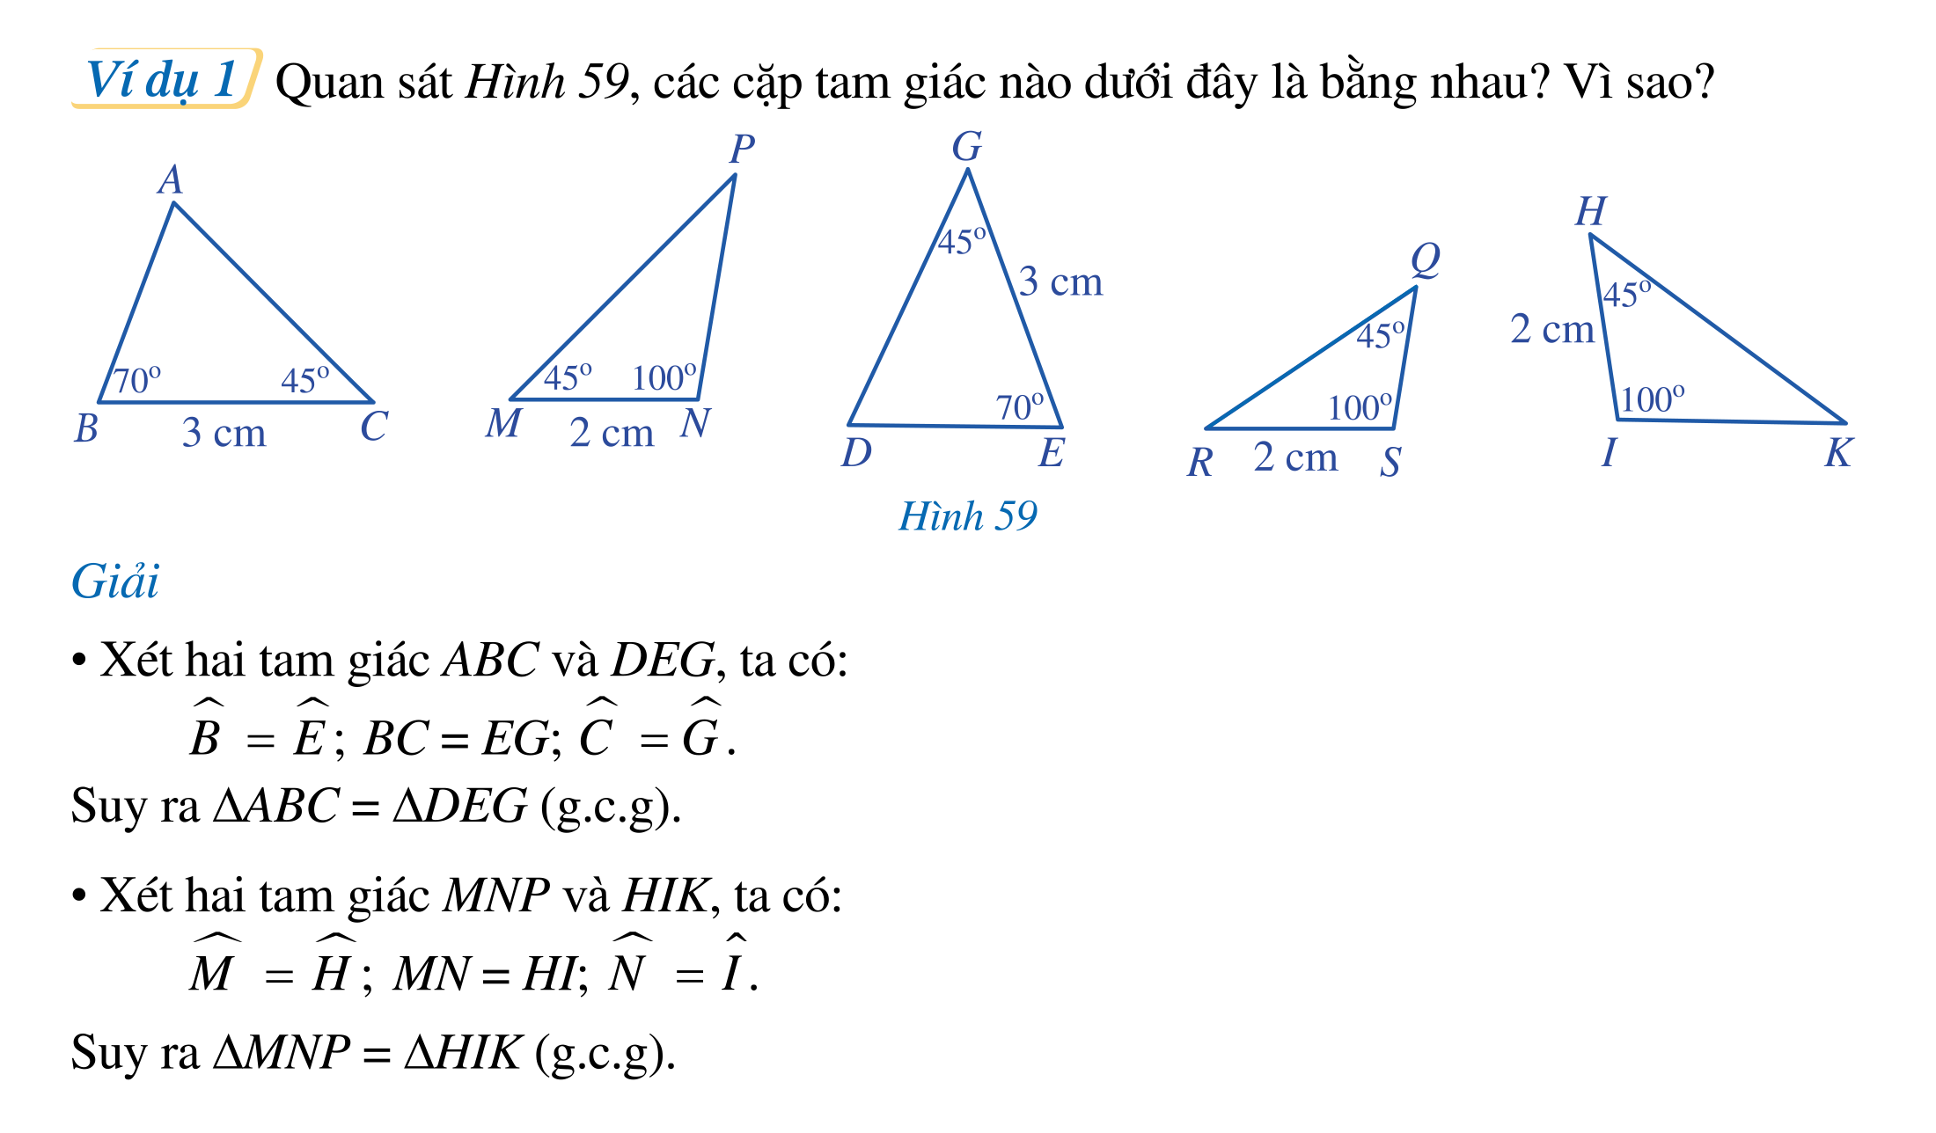
Ví dụ 1
Quan sát Hình 59, các cặp tam giác nào dưới đây là bằng nhau? Vì sao?

Slide 10
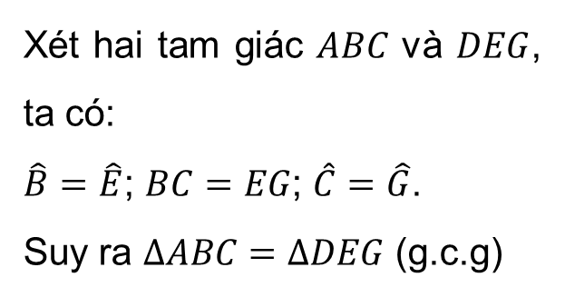
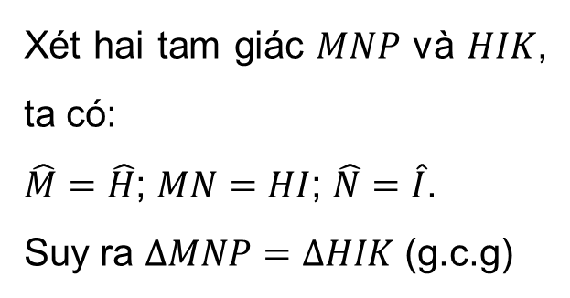
Giải

Slide 11
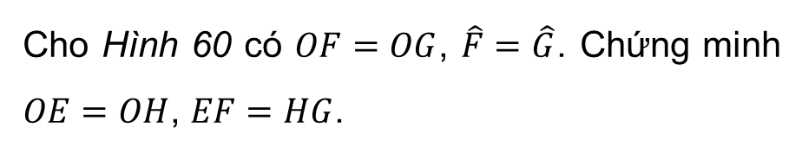
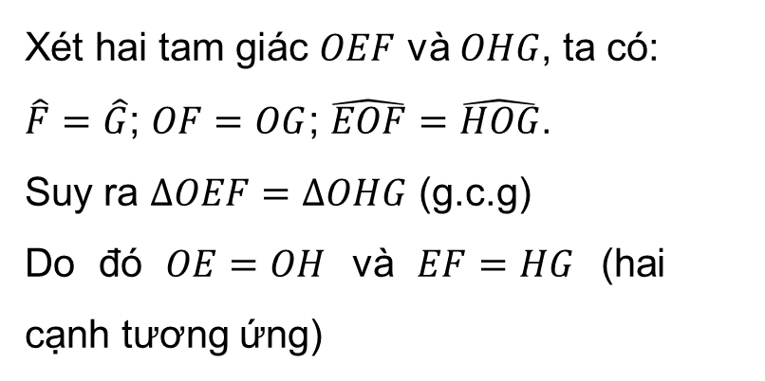
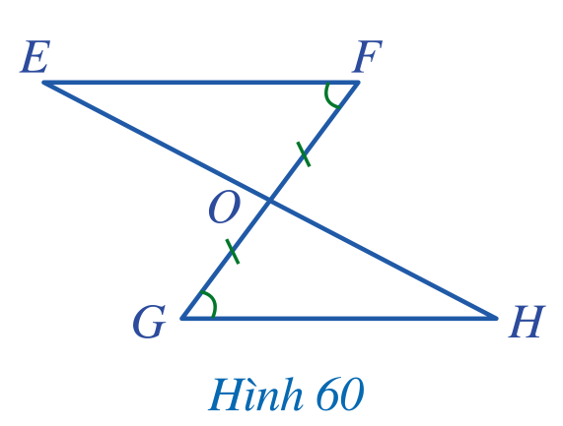
Ví dụ 2
Giải

Slide 12
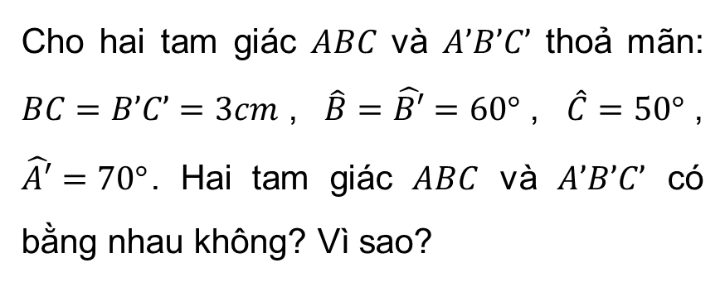
Luyện tập 1

Slide 13
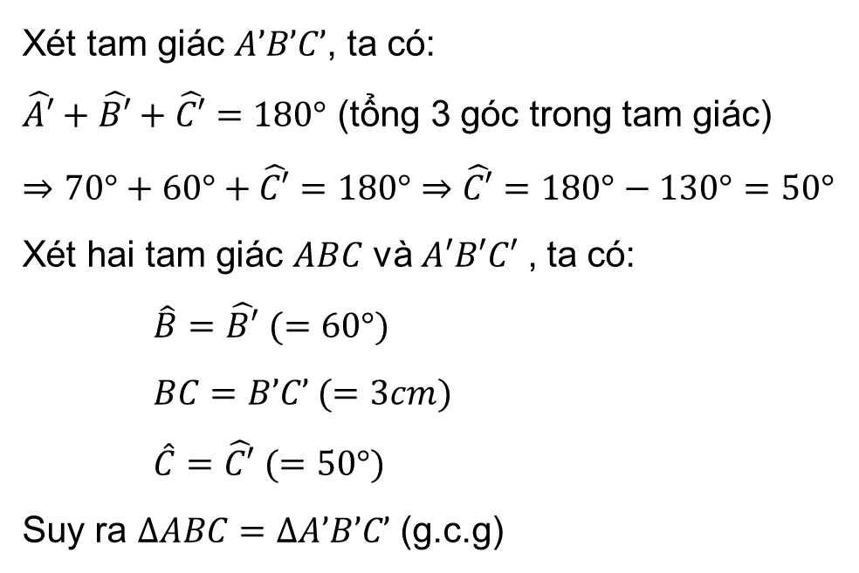
Giải

Slide 14

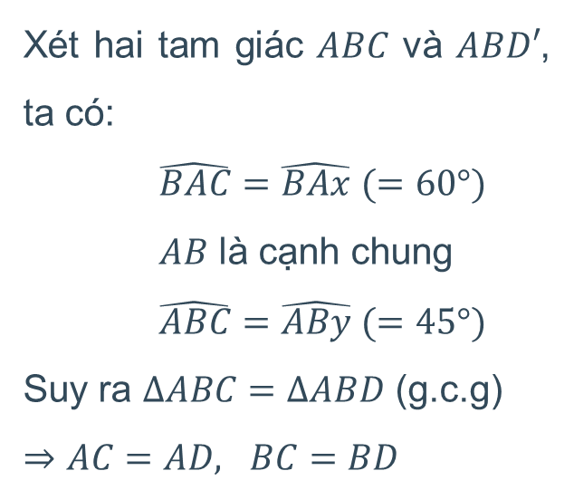
Luyện tập 2
Giải thích bài toán ở phần mở đầu.

Slide 15
II. ÁP DỤNG VÀO TRƯỜNG HỢP BẰNG NHAU VỀ CẠNH GÓC VUÔNG (HOẶC CẠNH HUYỀN) VÀ GÓC NHỌN CỦA TAM GIÁC VUÔNG
* Trường hợp bằng nhau về cạnh góc vuông và góc nhọn của tam giác vuông
Nếu một cạnh góc vuông và góc nhọn kề cạnh ấy của tam giác vuông này một cạnh góc vuông và góc nhọn kề cạnh ấy của tam giác vuông kia thì hai tam giác vuông đó bằng nhau

Slide 16
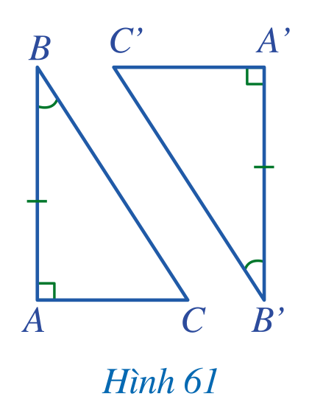
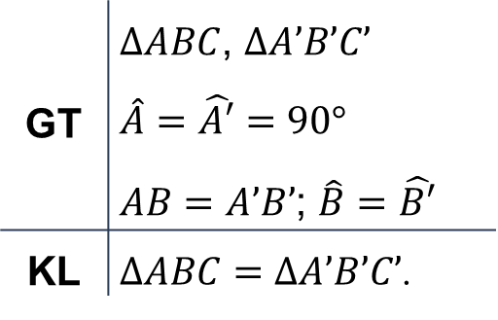
.
GT
KL

Slide 17
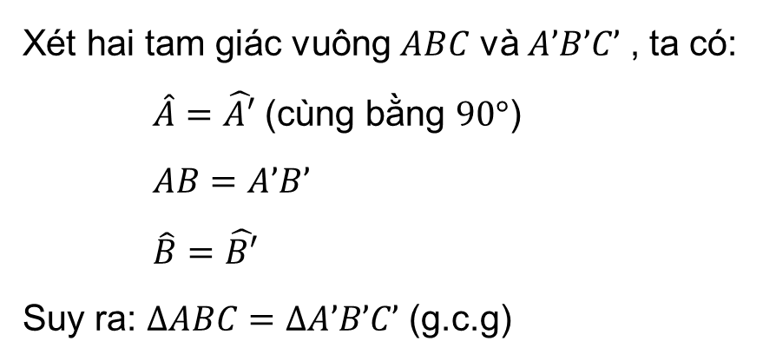
Chứng minh:

Slide 18
* Trường hợp bằng nhau về cạnh huyền và góc nhọn của tam giác vuông
Nếu cạnh huyền và một góc nhọn của tam giác vuông này bằng cạnh huyền và một góc nhọn của tam giác vuông kia thì hai tam giác vuông đó bằng nhau.

Slide 19
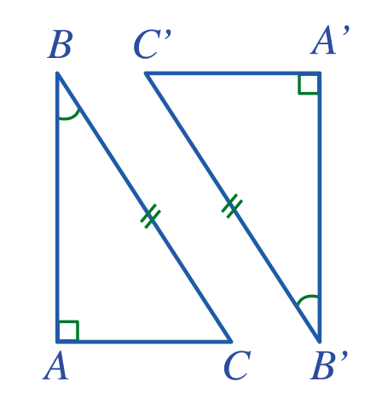
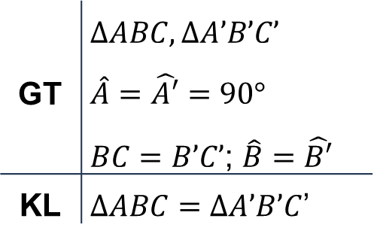
GT
KL

Slide 20
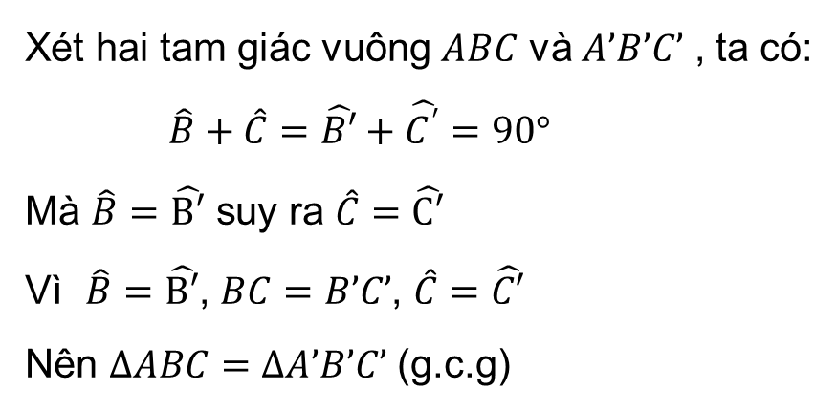
Chứng minh:

Slide 21
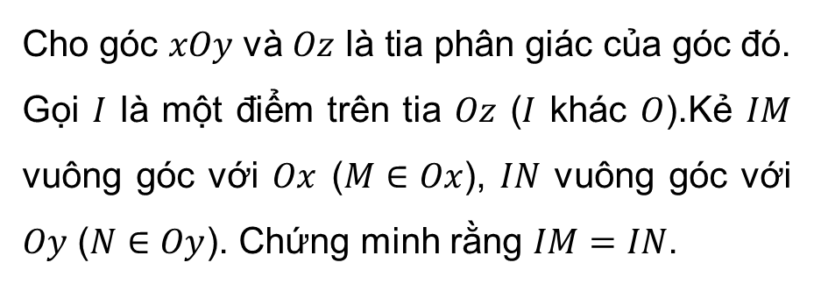
Ví dụ 3

Slide 22
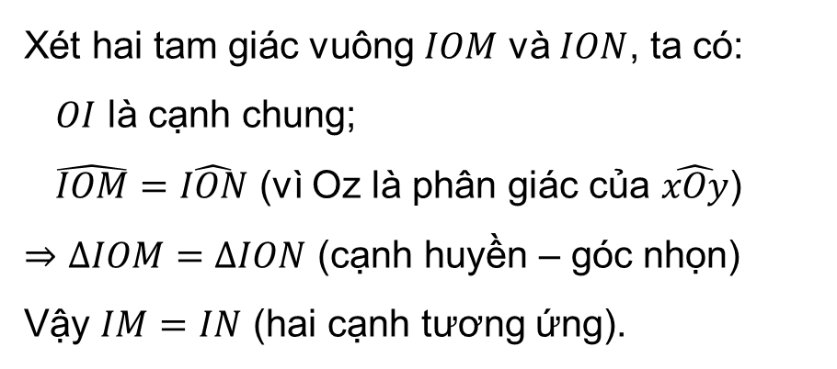
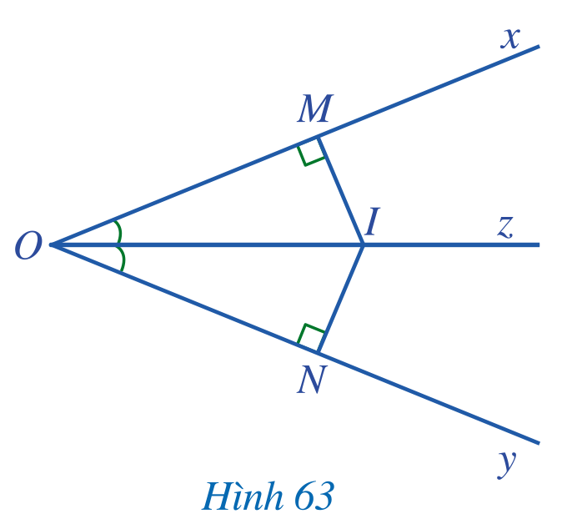
Giải

Slide 23
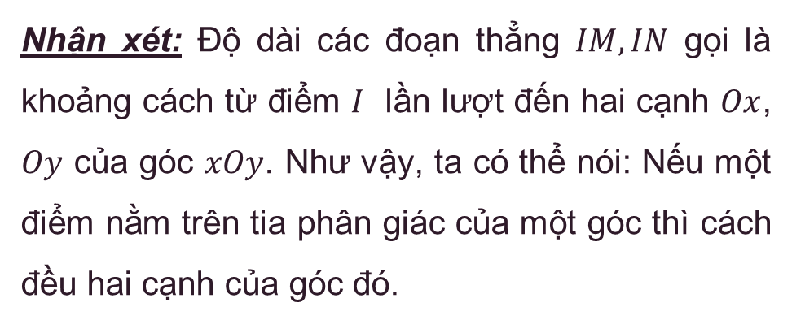

Slide 24
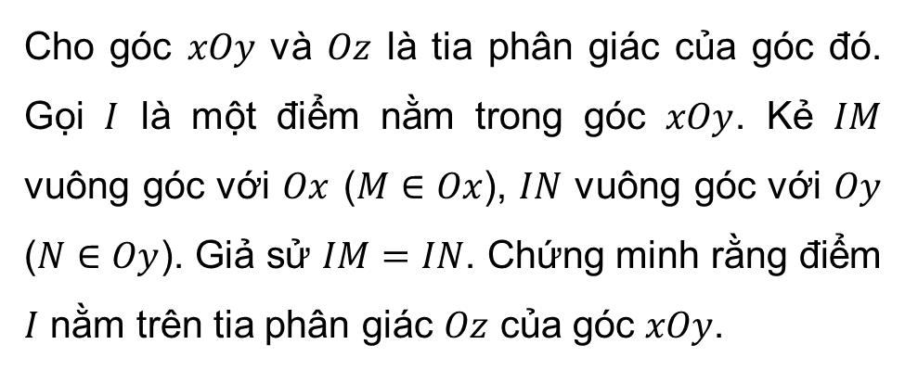
Ví dụ 4

Slide 25
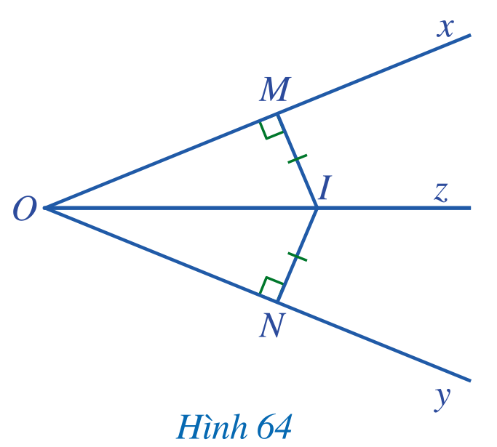
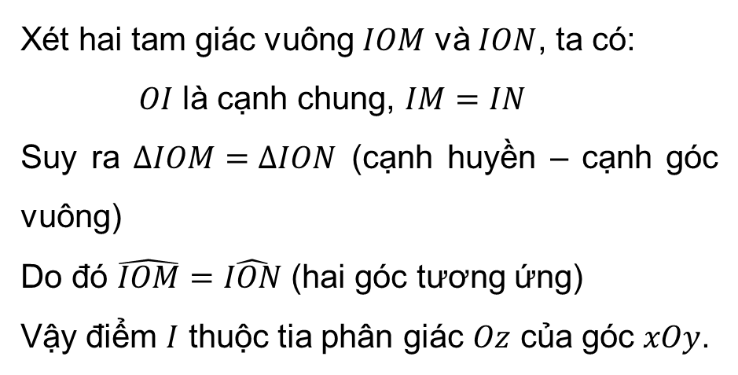
Giải
Nhận xét: Nếu một điểm nằm trong một góc và cách đều hai cạnh của góc thì nằm trên tia phân giác của góc đó.

Slide 26
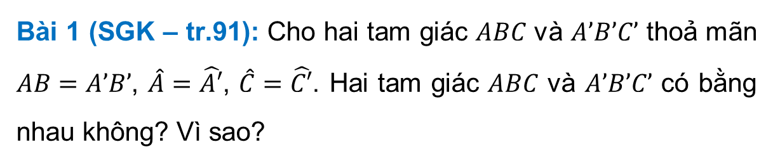
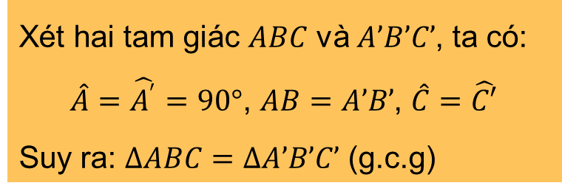
LUYỆN TẬP

Slide 27
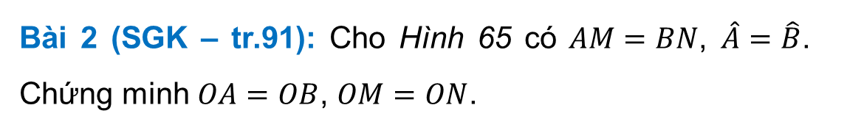
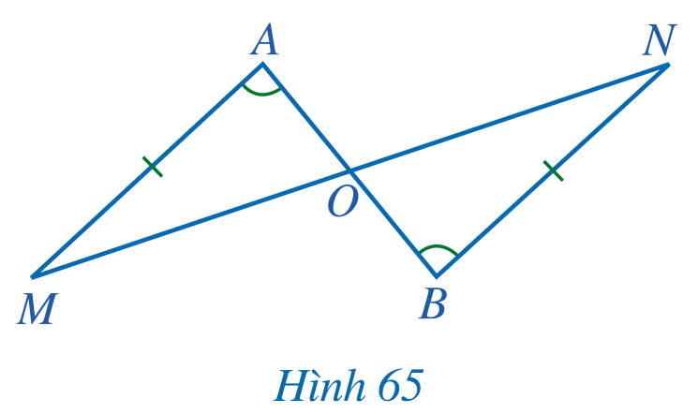

Slide 28
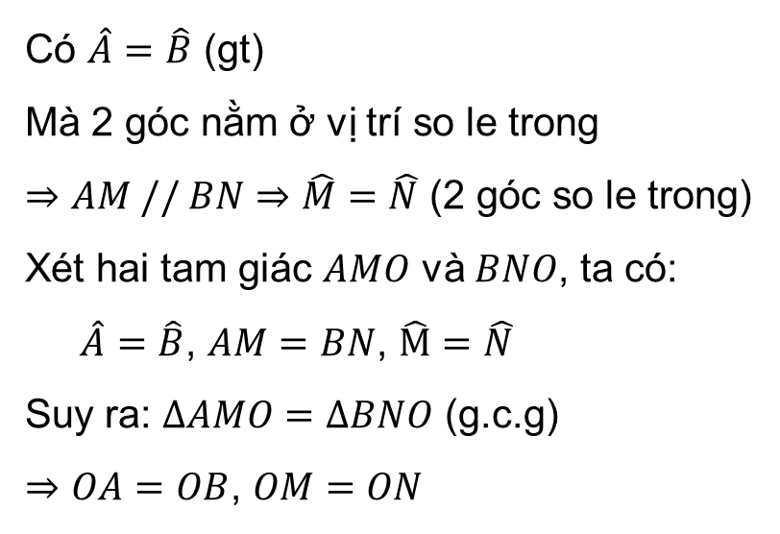
Giải
.

Slide 29
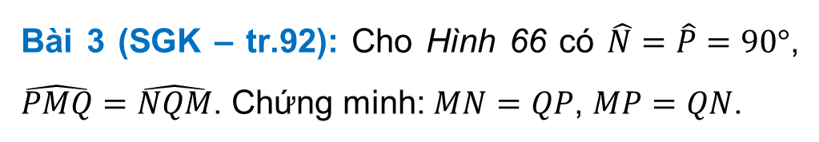
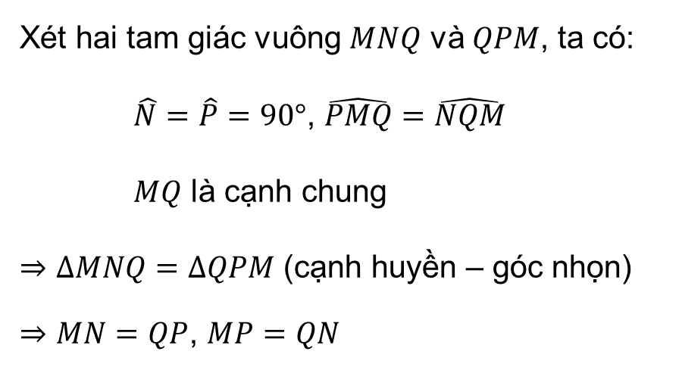
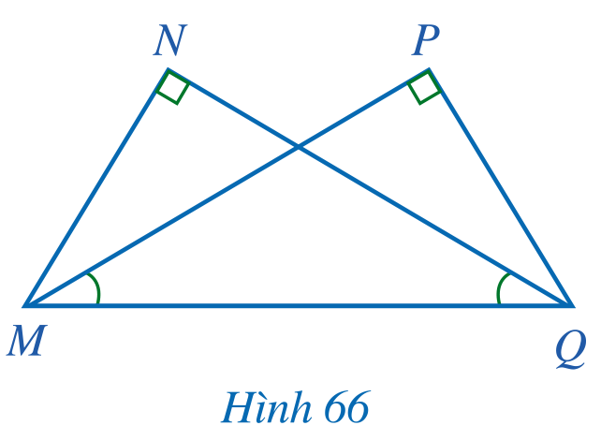
Giải

Slide 30
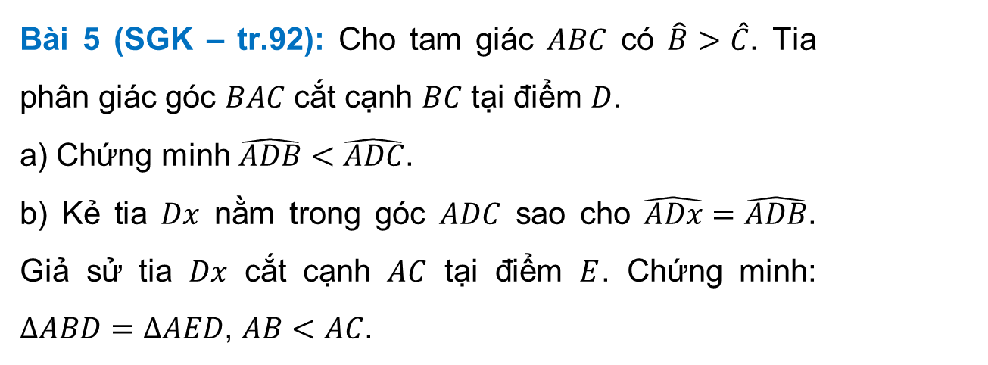
VẬN DỤNG

Slide 31
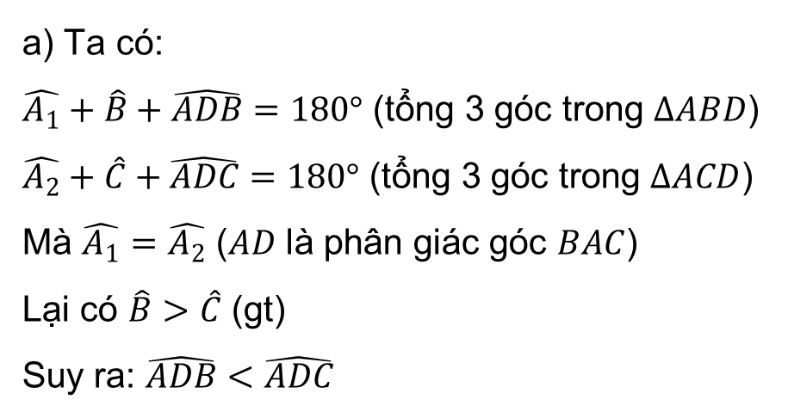
.
Giải

Slide 32
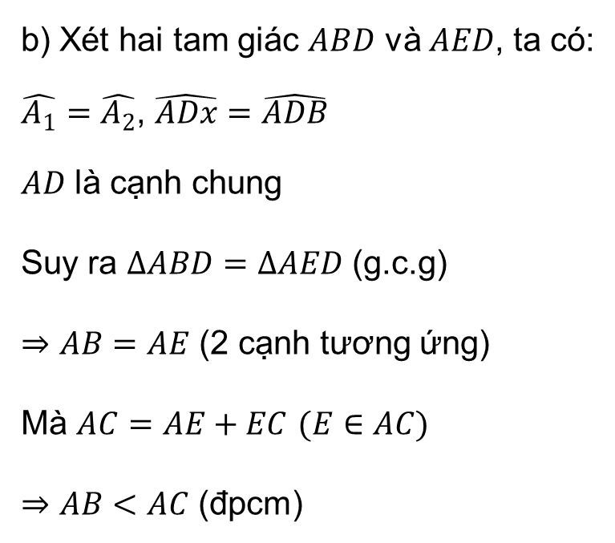

Slide 33
Chúng ta cùng chơi một trò chơi trắc nghiệm sau

Slide 34






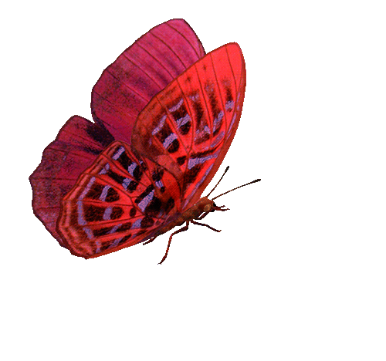













HÁI HOA DÂN CHỦ

Slide 35

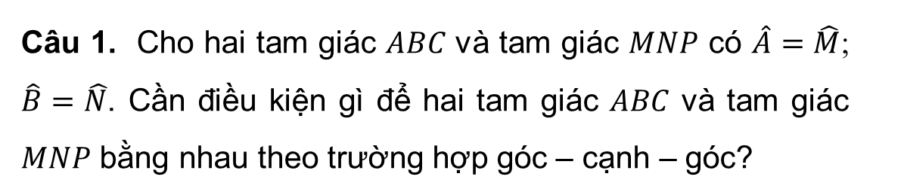
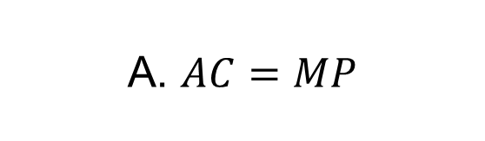
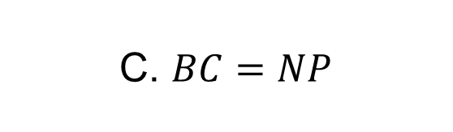

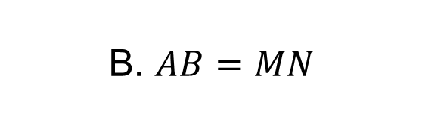
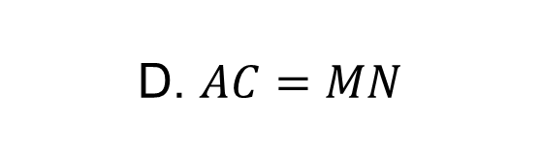



Slide 36
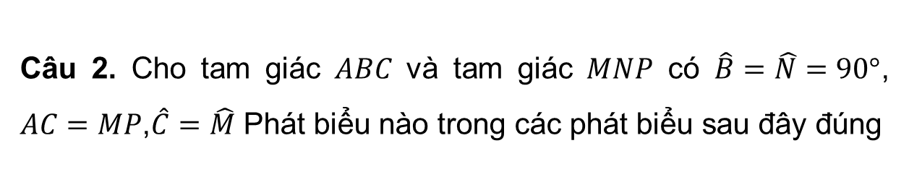





Slide 37






Slide 38






Slide 39
HƯỚNG DẪN VỀ NHÀ
Chuẩn bị bài mới: “Bài 7. Tam giác cân”
Ôn lại kiến thức đã học
Hoàn thành bài tập 4, 6 trong SGK

Slide 40
CẢM ƠN CÁC EM
ĐÃ LẮNG NGHE BÀI GIẢNG!

